Slide 1
Спортивный праздник с использованием ИКТ
Государственное бюджетное общеобразовательное учреждение Самарской области средняя общеобразовательная школа пос. Сургут муниципального района Сергиевский Самарской области структурное подразделение детский сад «Петушок»
Руководитель физического воспитания:
Щербина О.С.

Slide 2
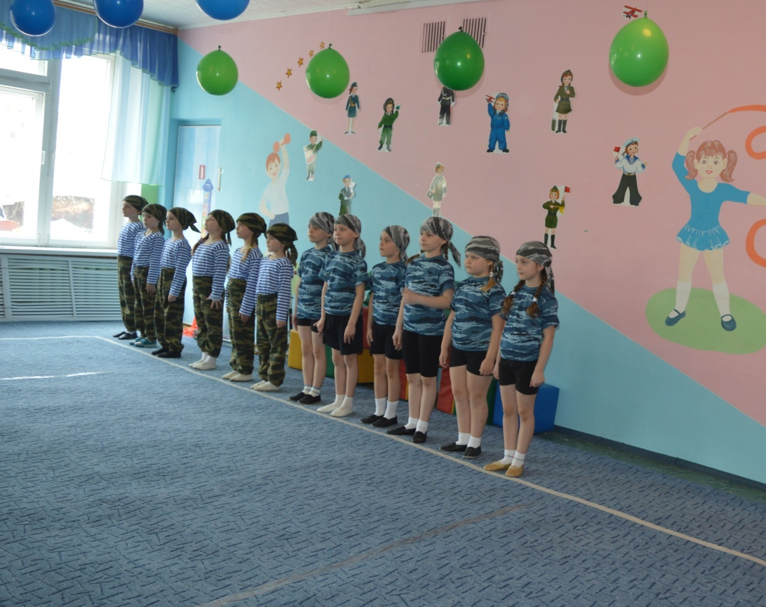
Особое место в воспитании дошкольников является сохранение и укрепление физического и психологического здоровья детей.
Здоровье - это многогранное, многоуровневое понятие. Это система нравственных ценностей и совокупность личных качеств человека, обеспечивающих ему полноценное существование и выполнение своих биологических и социальных функций.

Slide 3
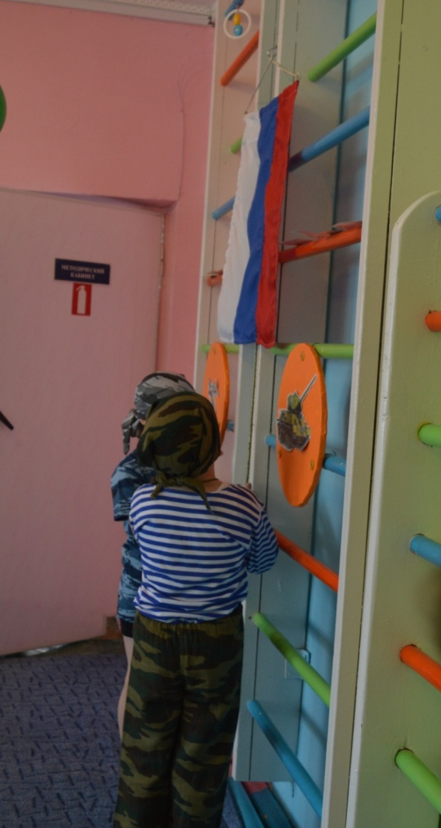
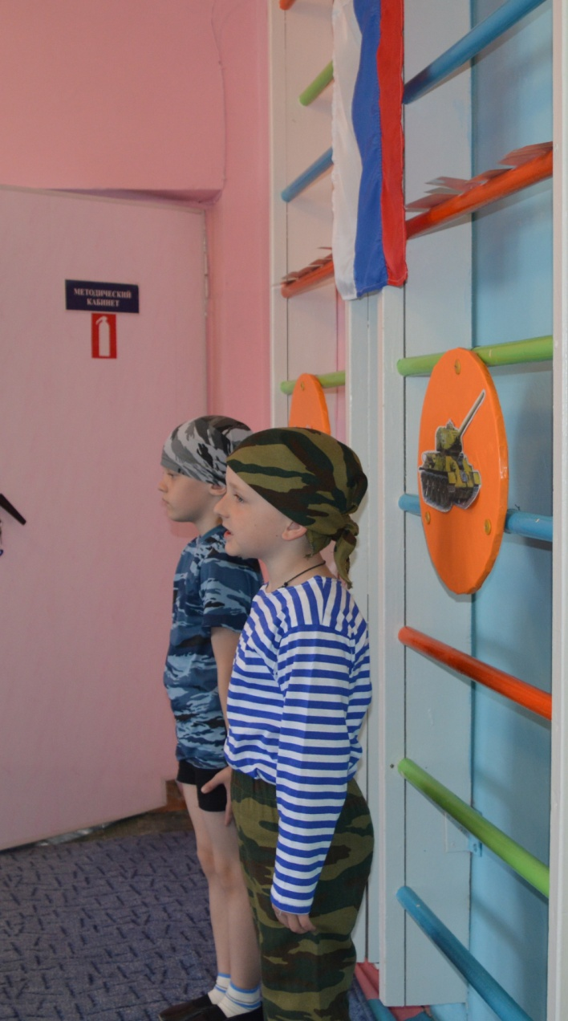
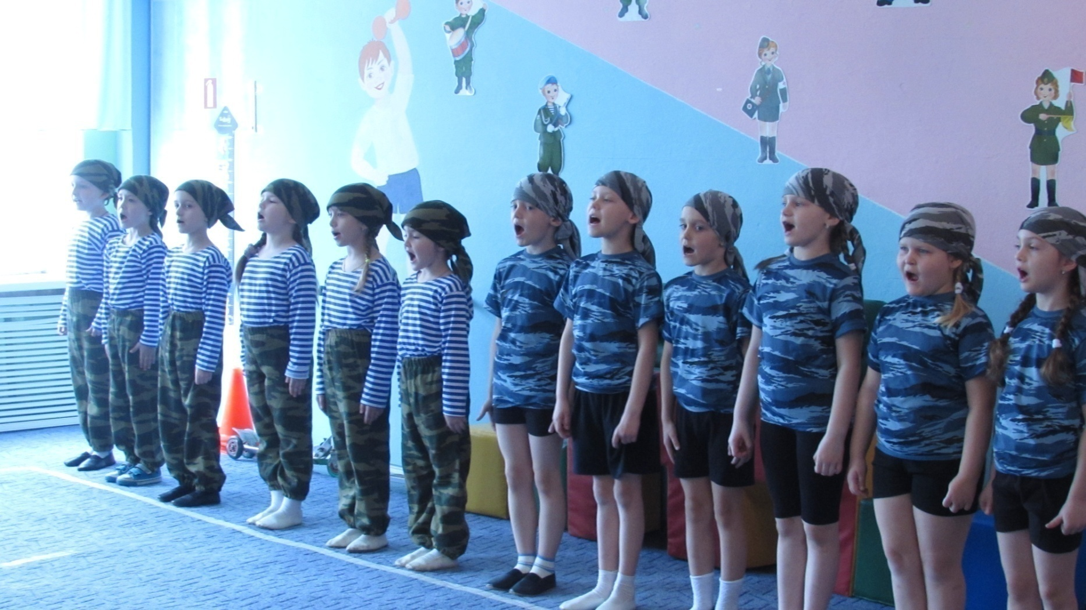
Цель игры: Воспитывать у дошкольников патриотизм,
доставить детям радость, удовольствие от спортивного мероприятия и тем самым формировать целостное отношение к занятиям физической культуры.

Slide 4
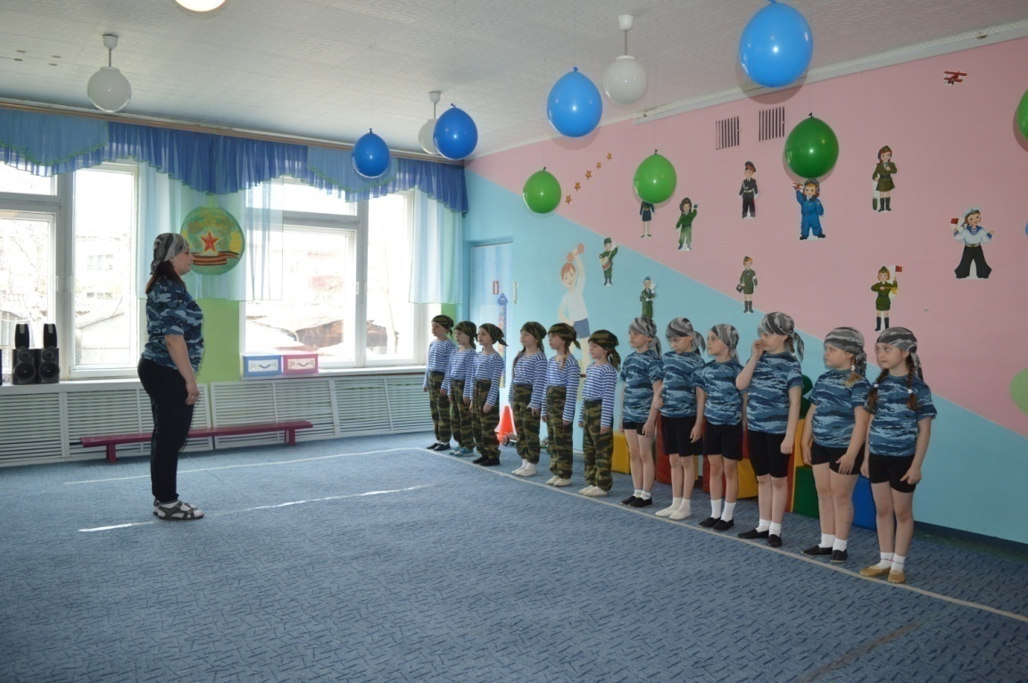
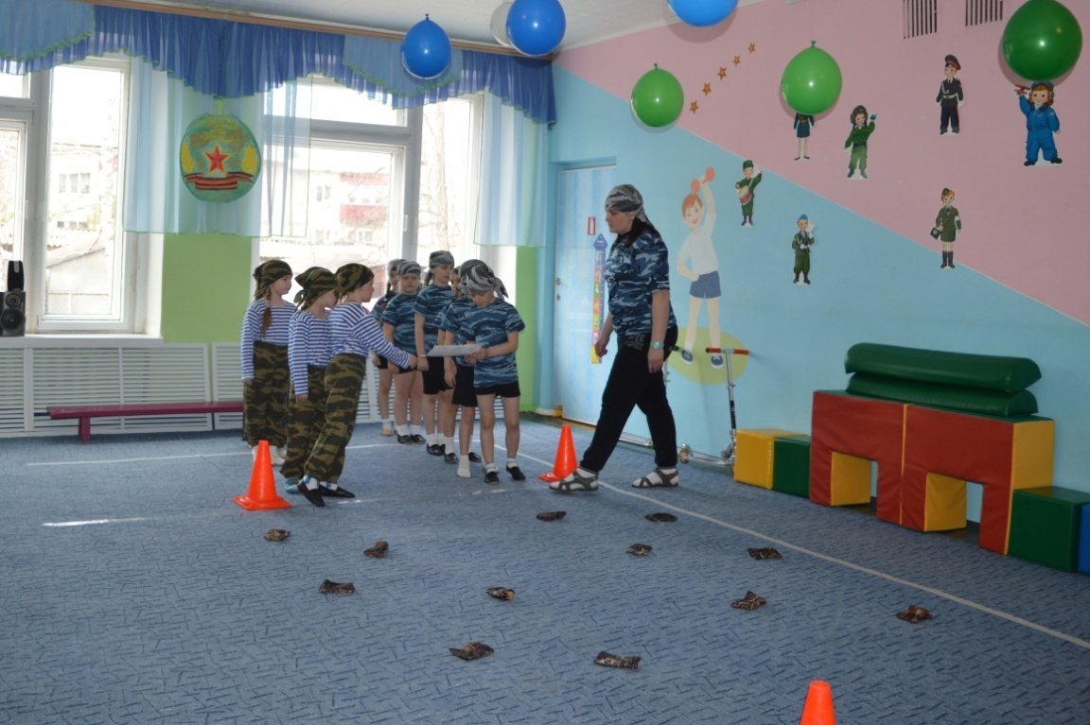
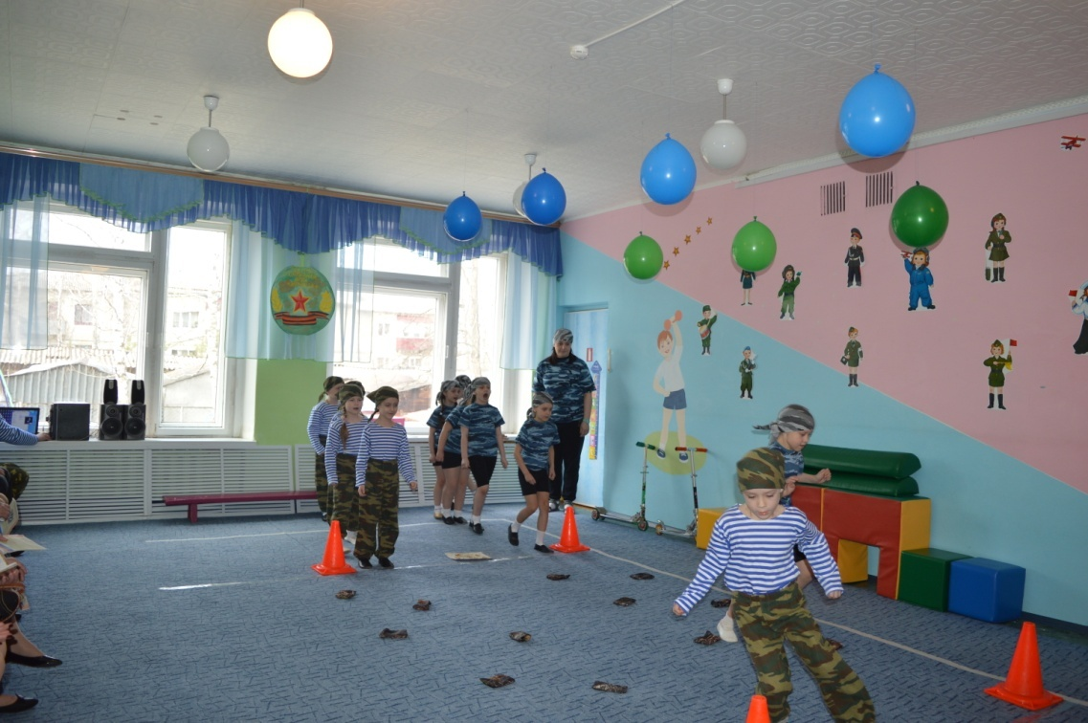
Задачи:
Воспитывать у дошкольников чувство уважения в российской армии, любви к родине.

Slide 5
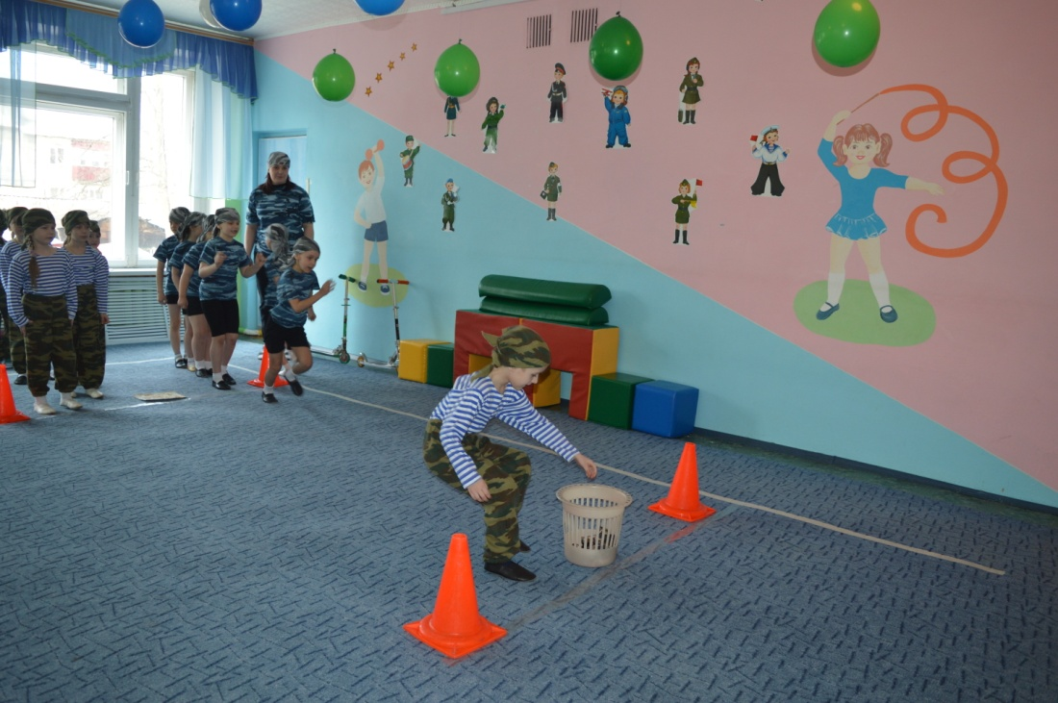

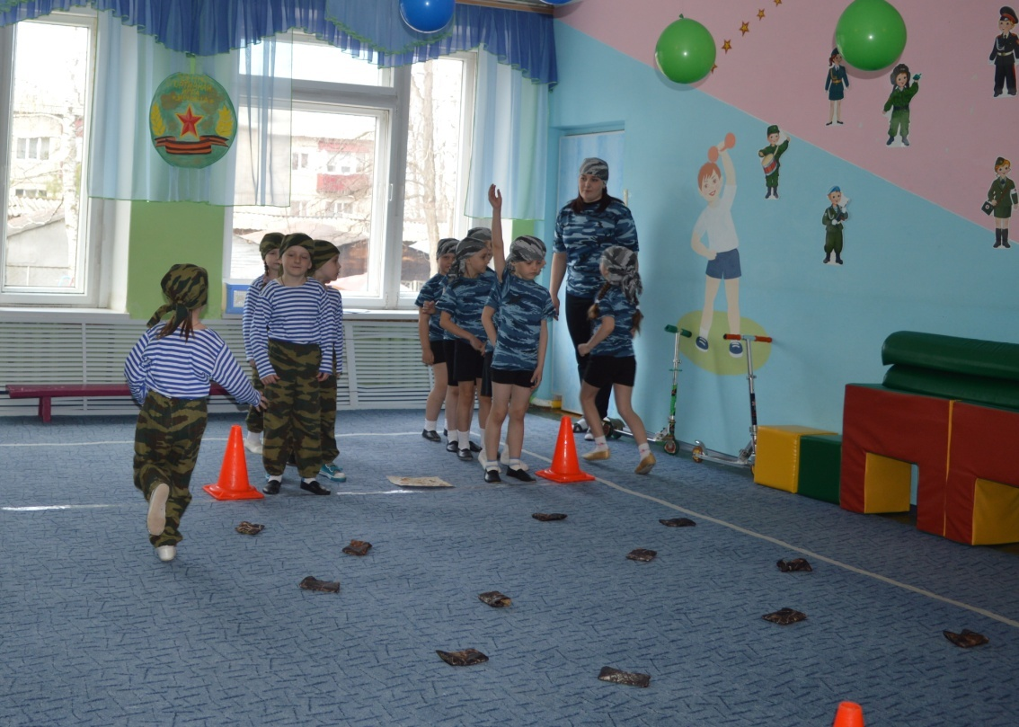
прививать детям потребность в физической культуре и спорту, закреплять интерес к физической культуре.

Slide 6
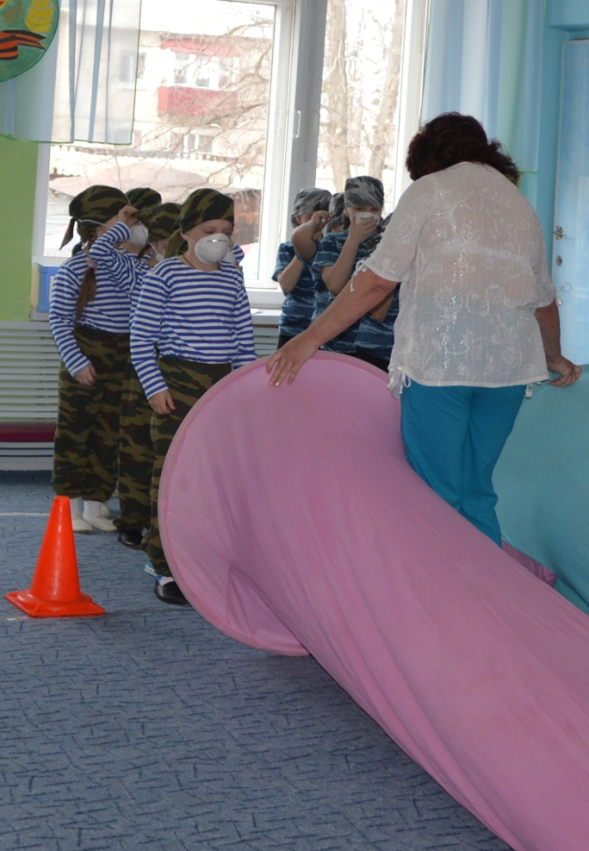
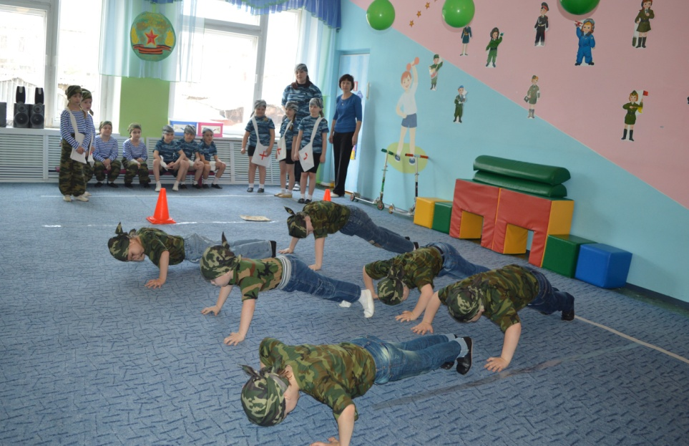
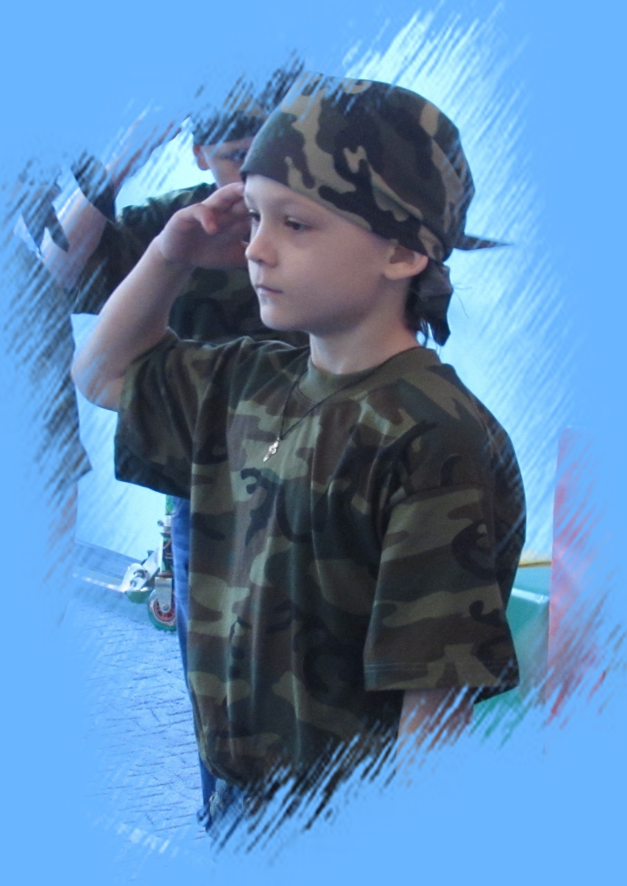
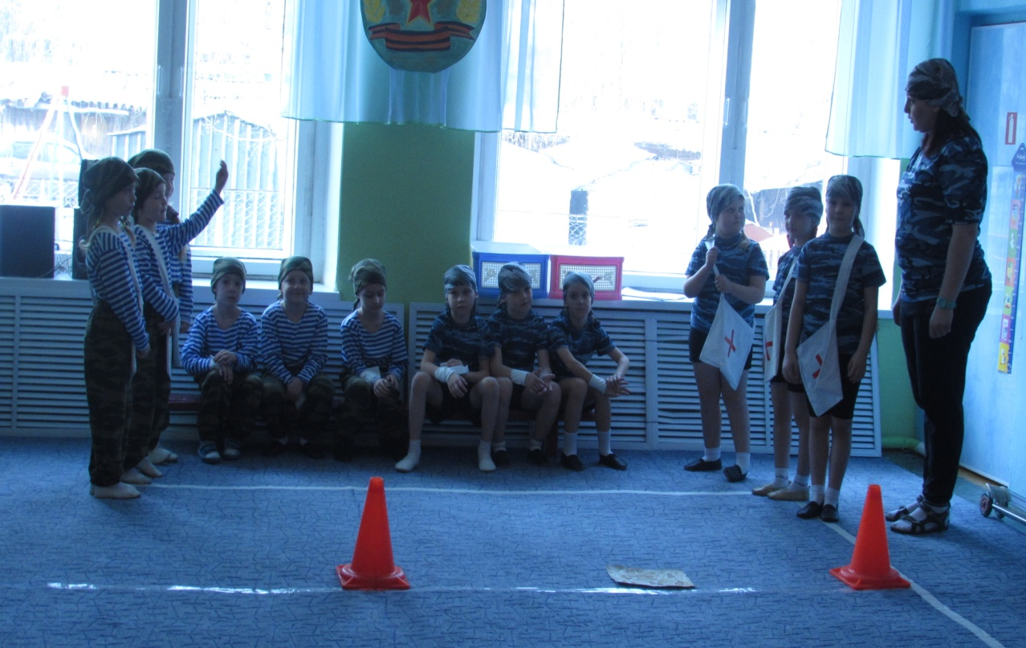
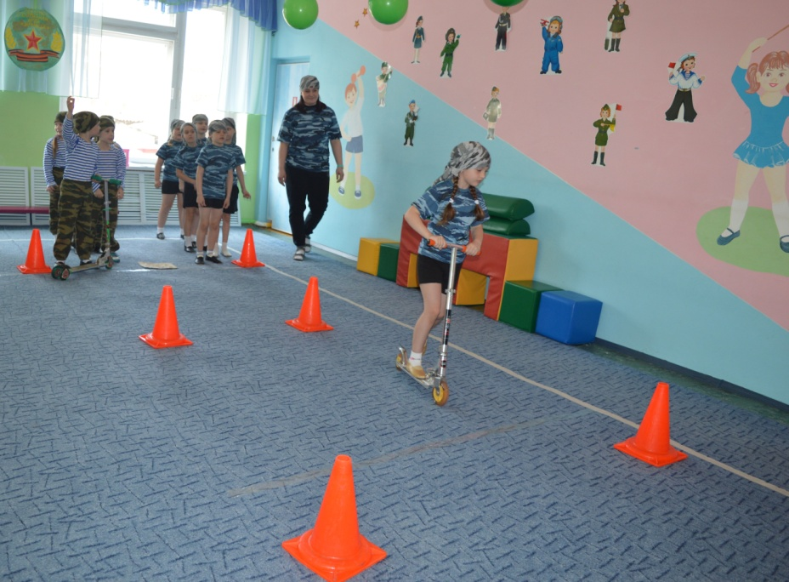
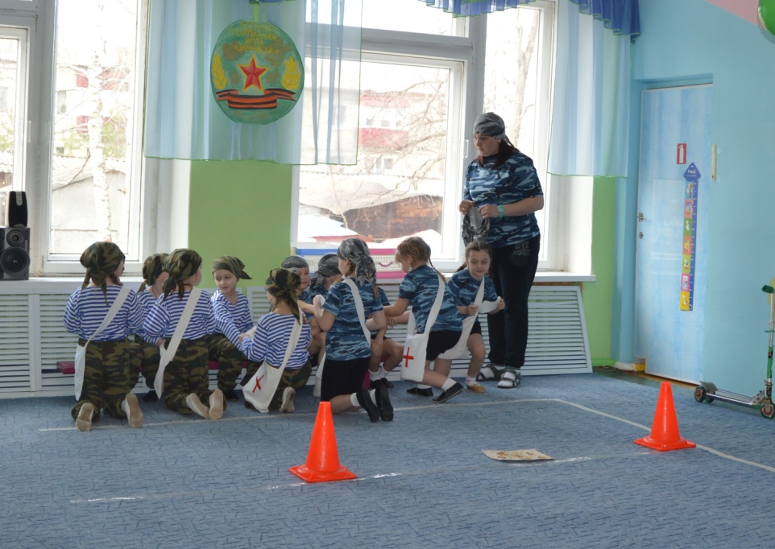
продолжать развивать ловкость, быстроту, силу, выносливость

Slide 7
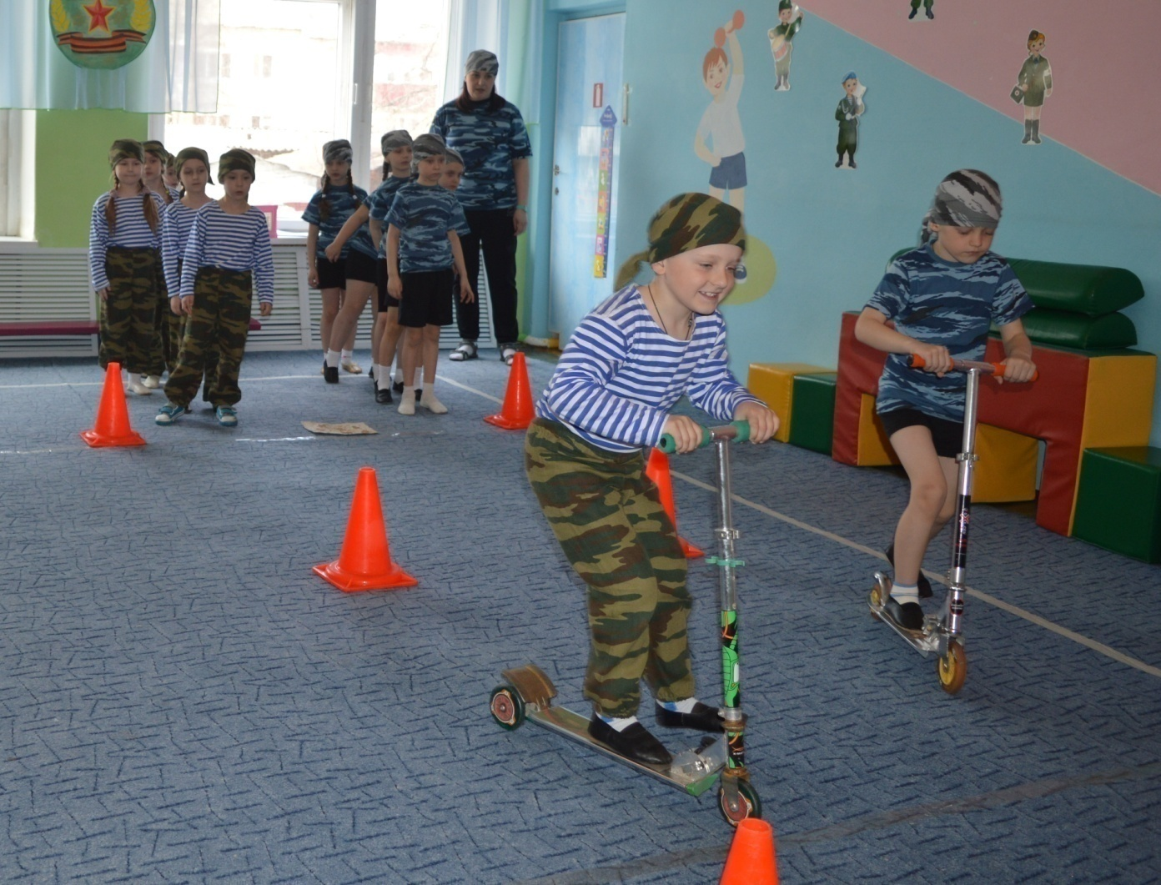
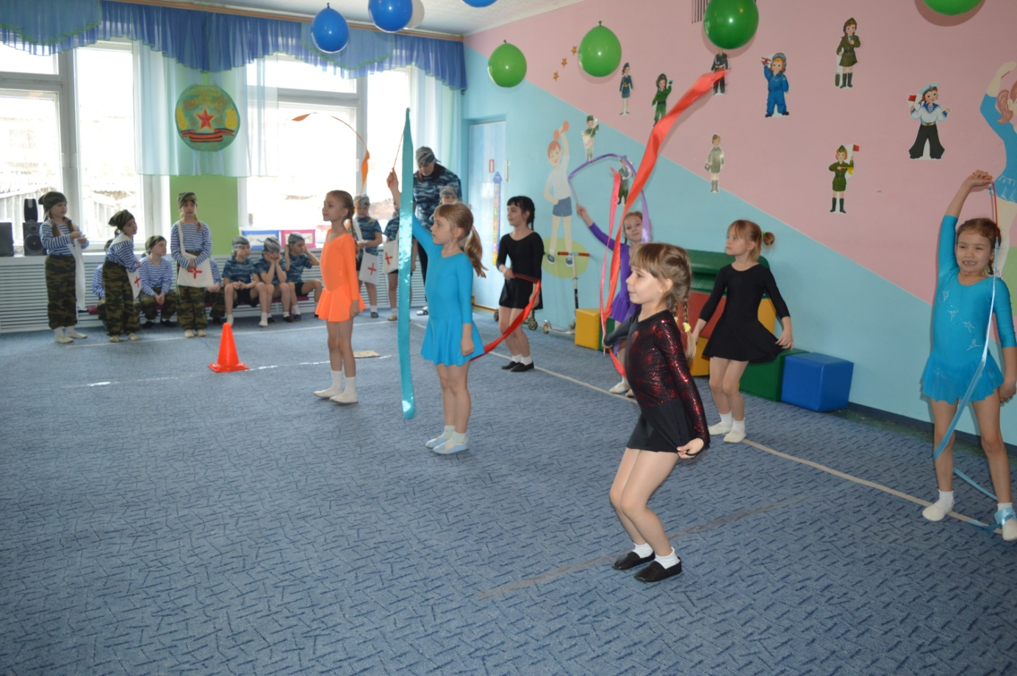
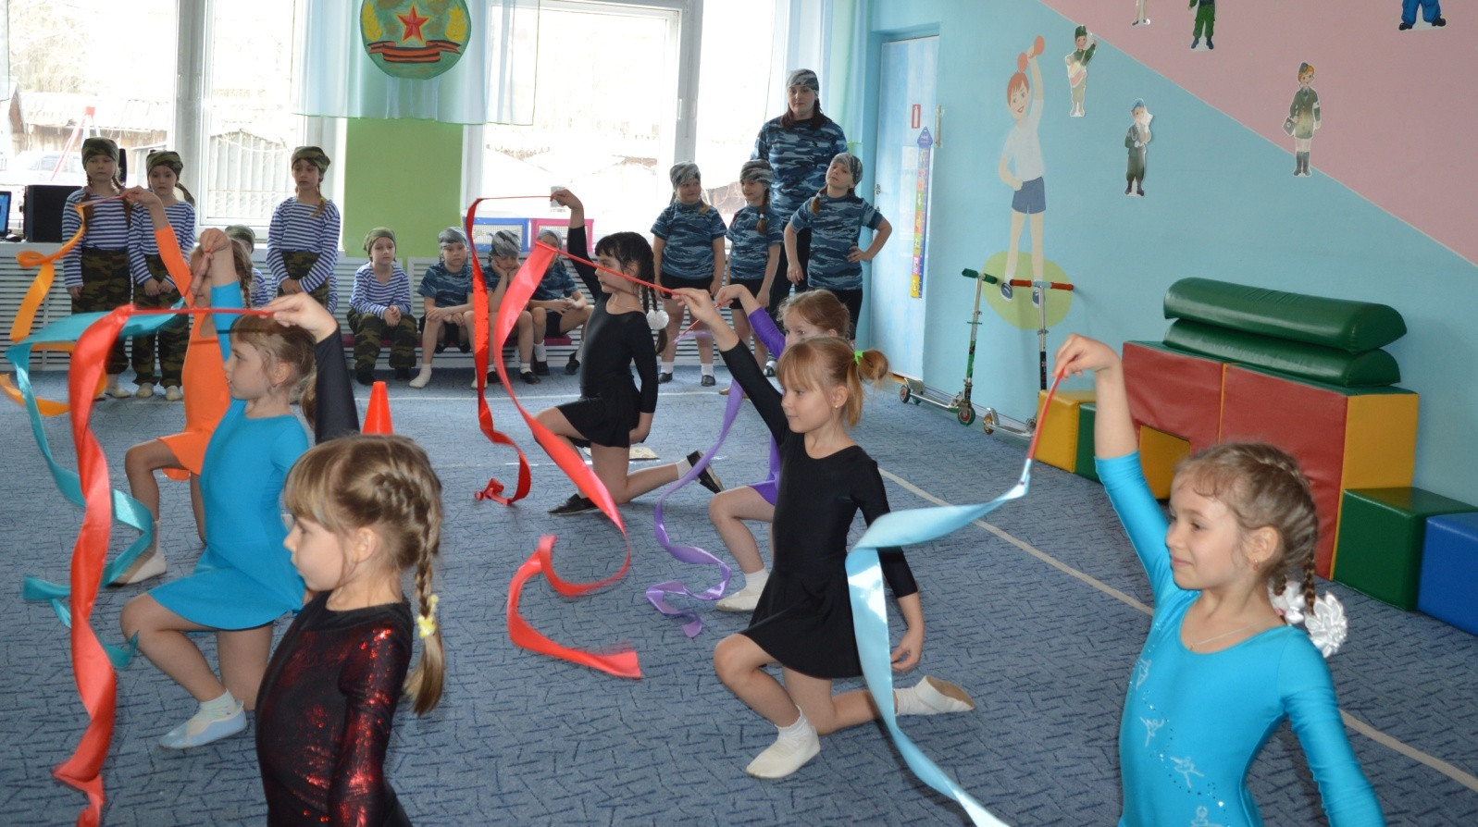
Формировать умения выполнить правила проведения эстафет, проявлять находчивость, выдержку, самостоятельность.

Slide 8
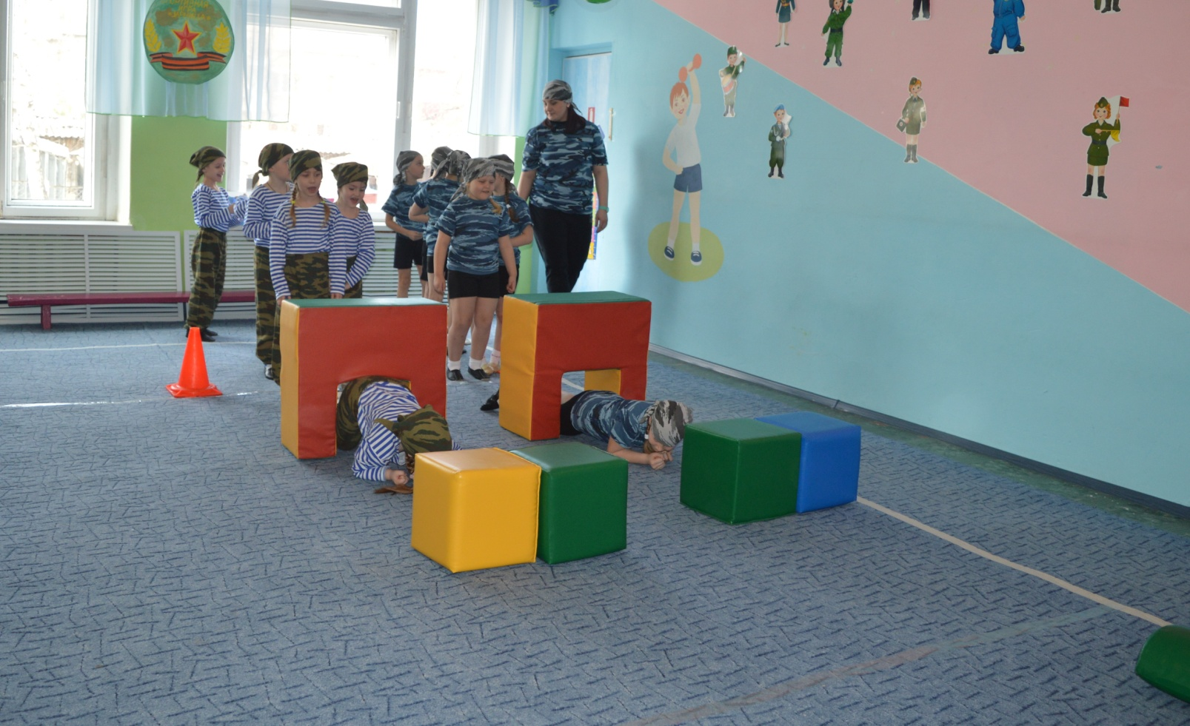
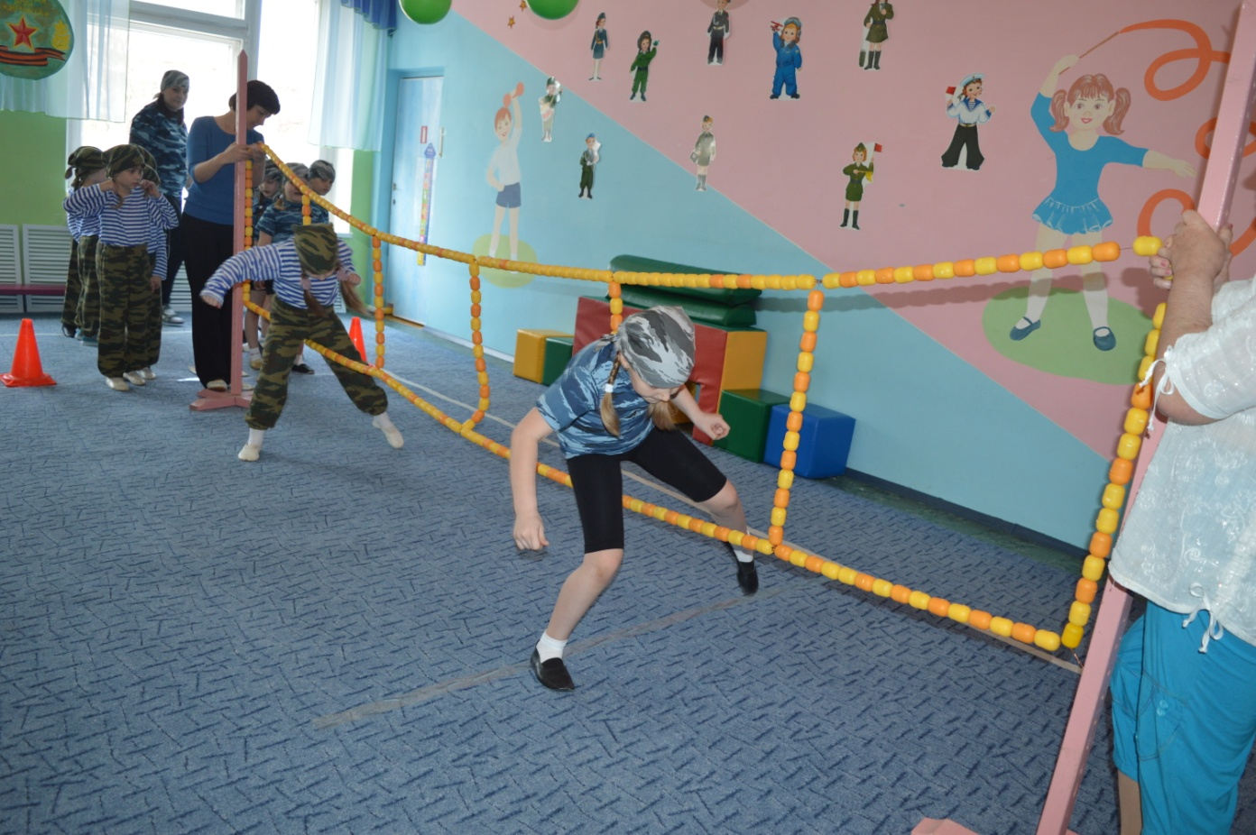
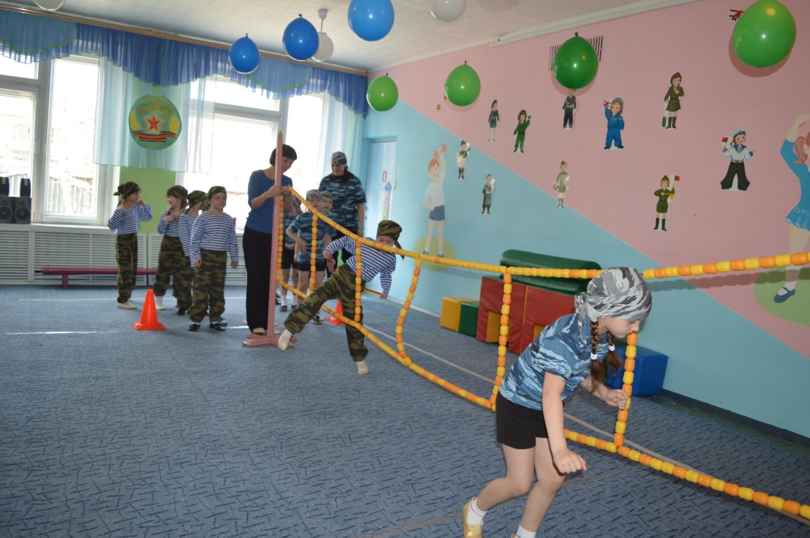
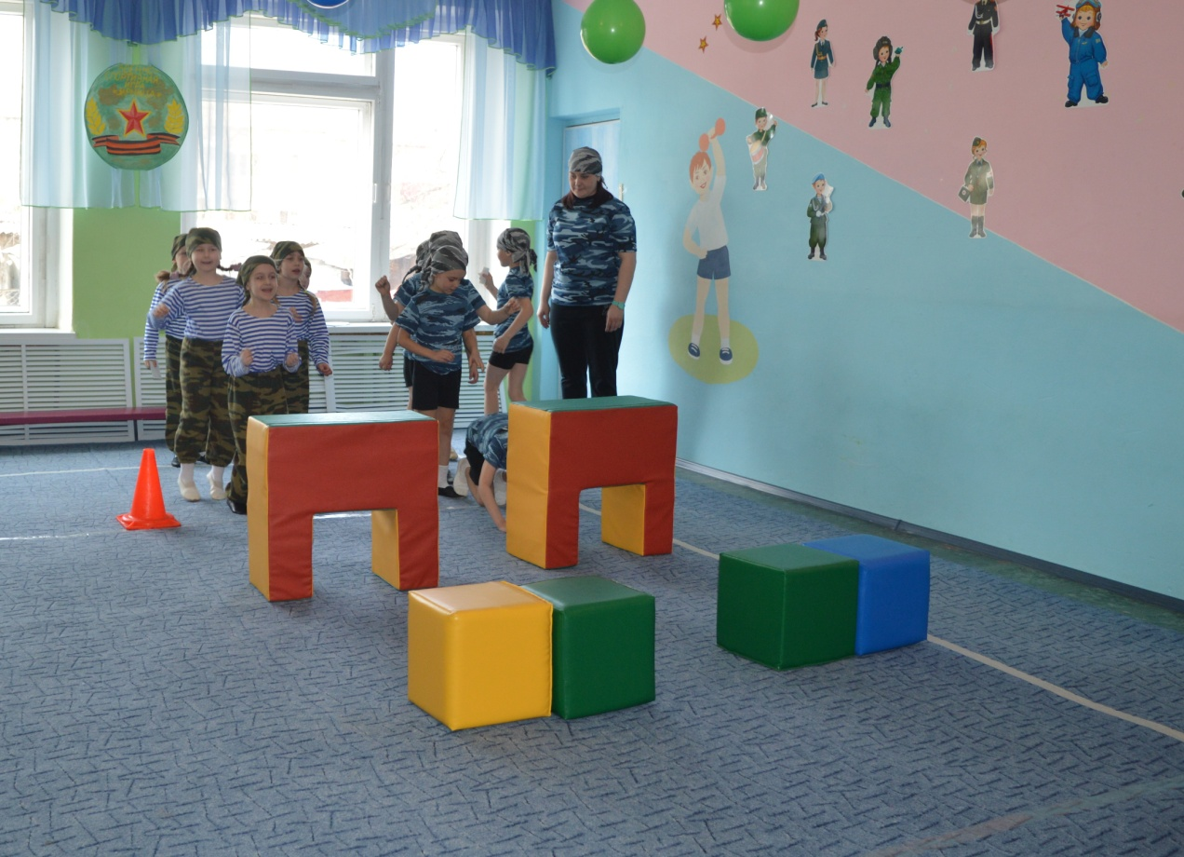
способствовать развитию самоконтроля и самооценки в процессе организации разных форм двигательной активности.

Slide 9
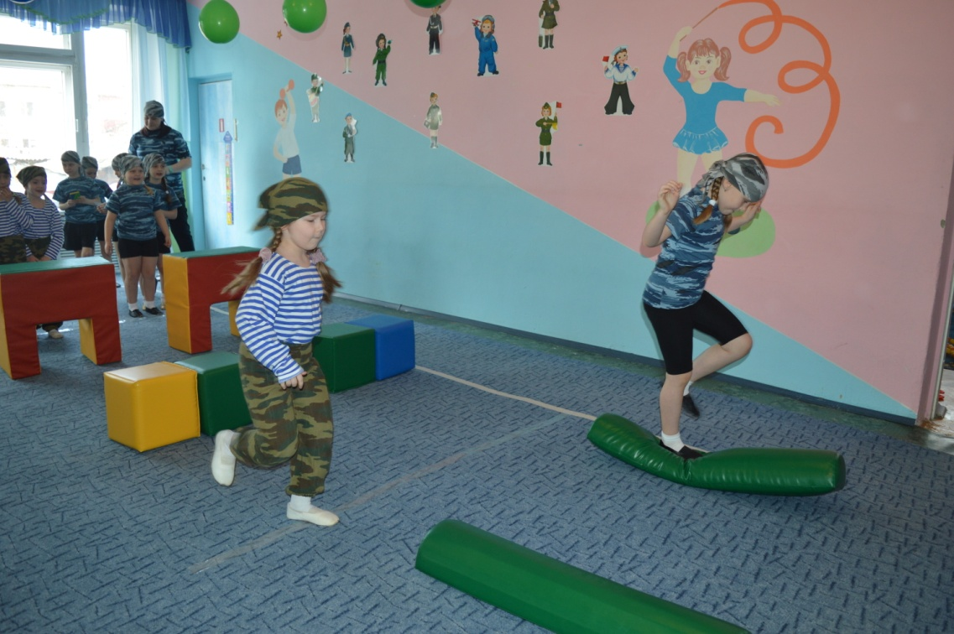
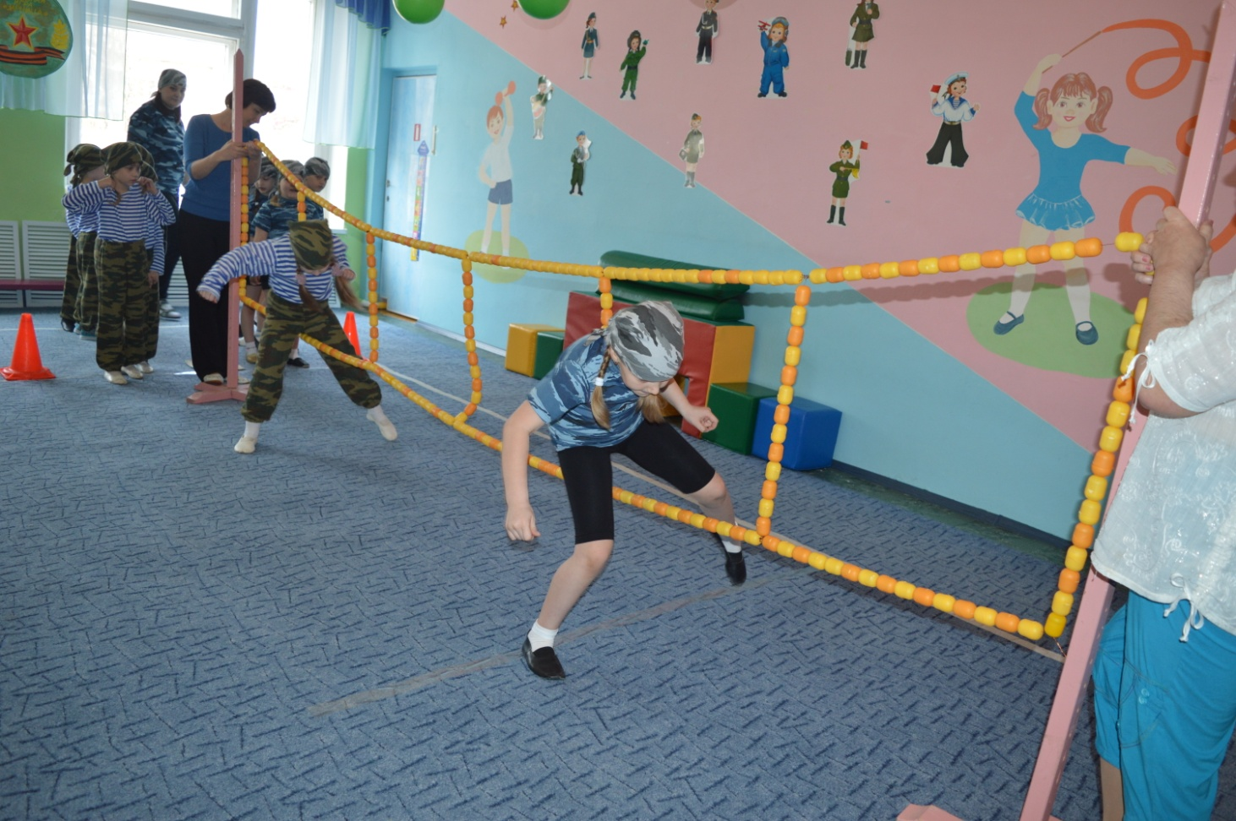

содействовать развитию положительных эмоций, умений общаться со сверстниками, взаимопонимания и сопереживания.

Slide 10
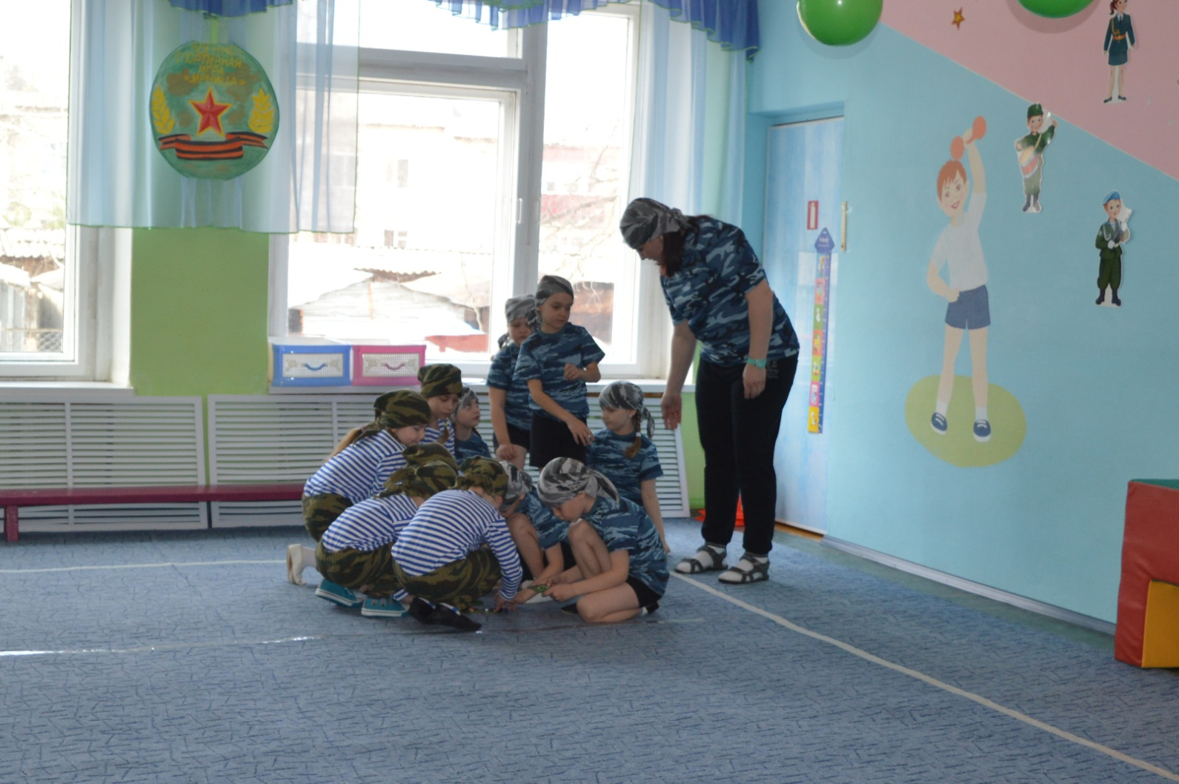
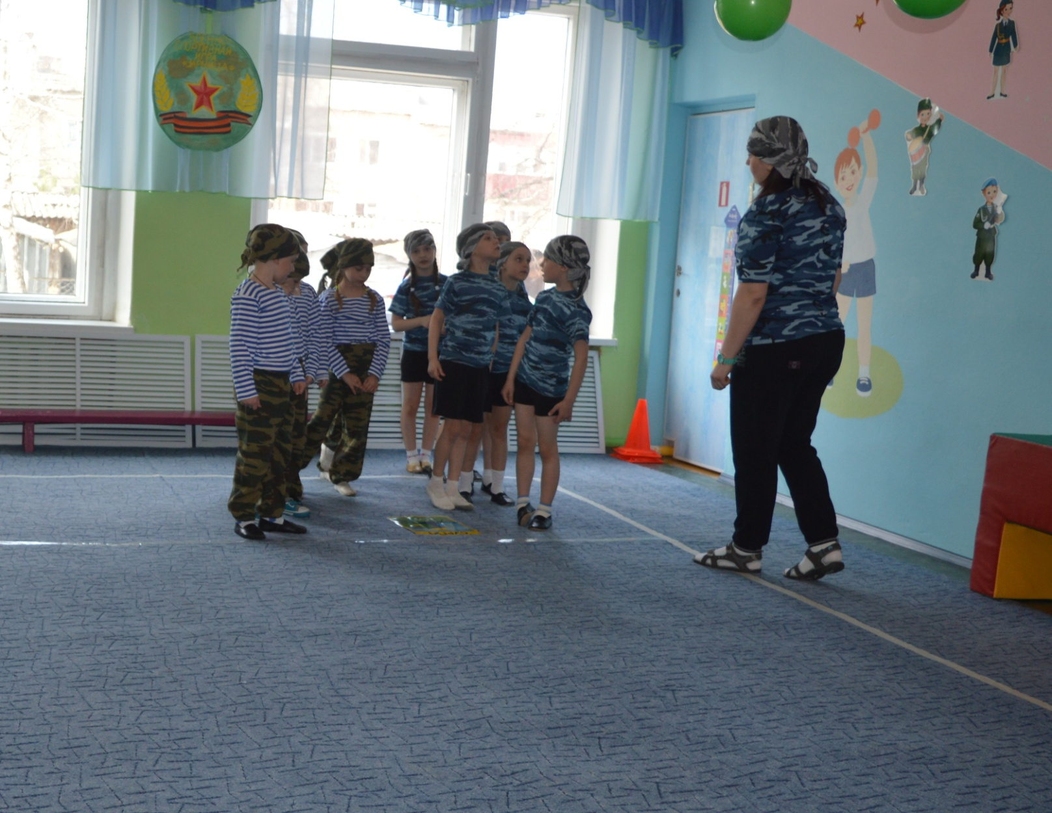
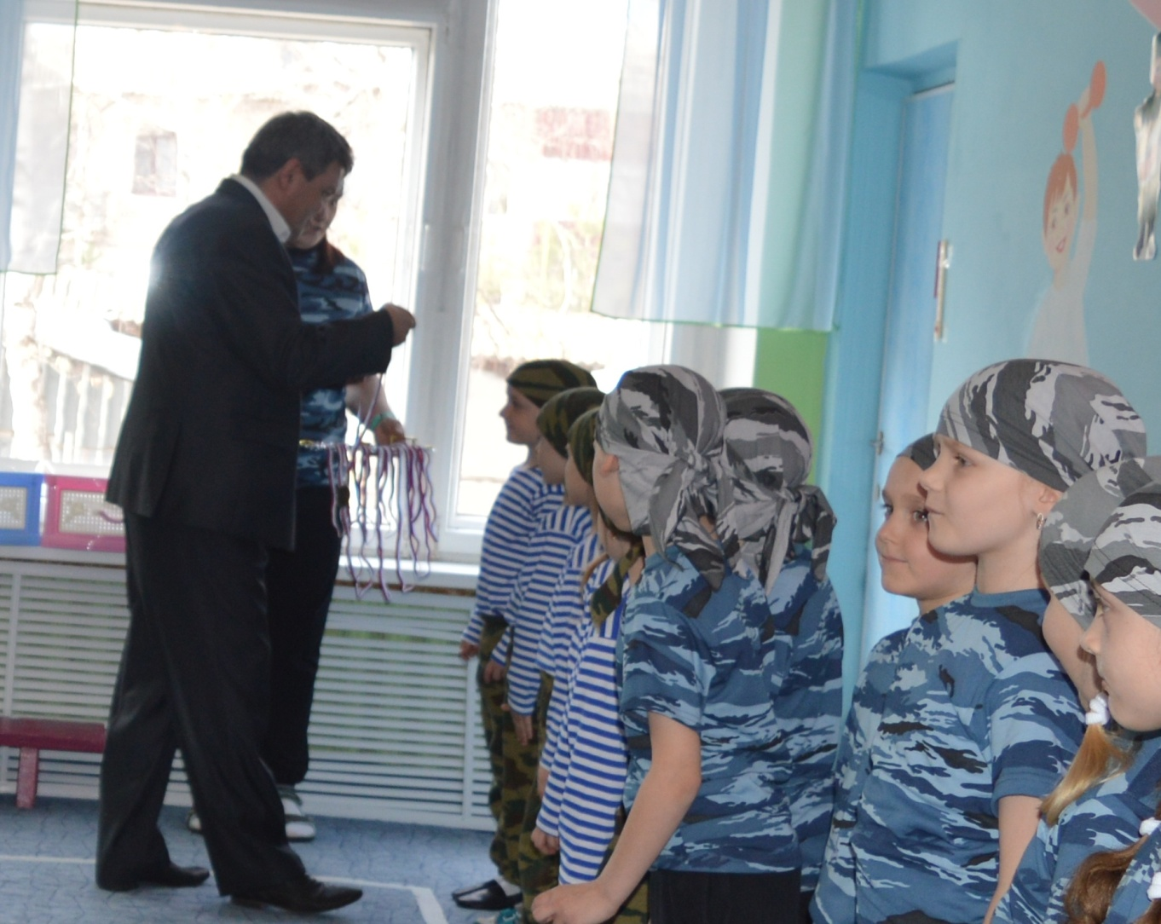
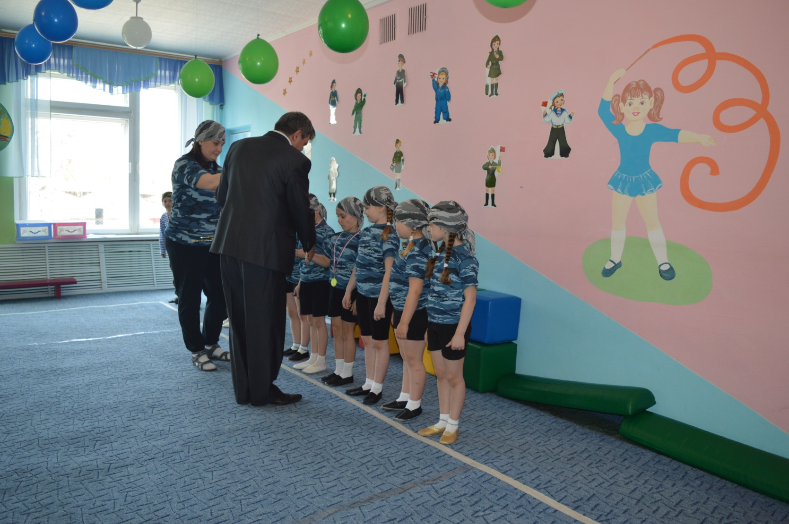

Slide 11
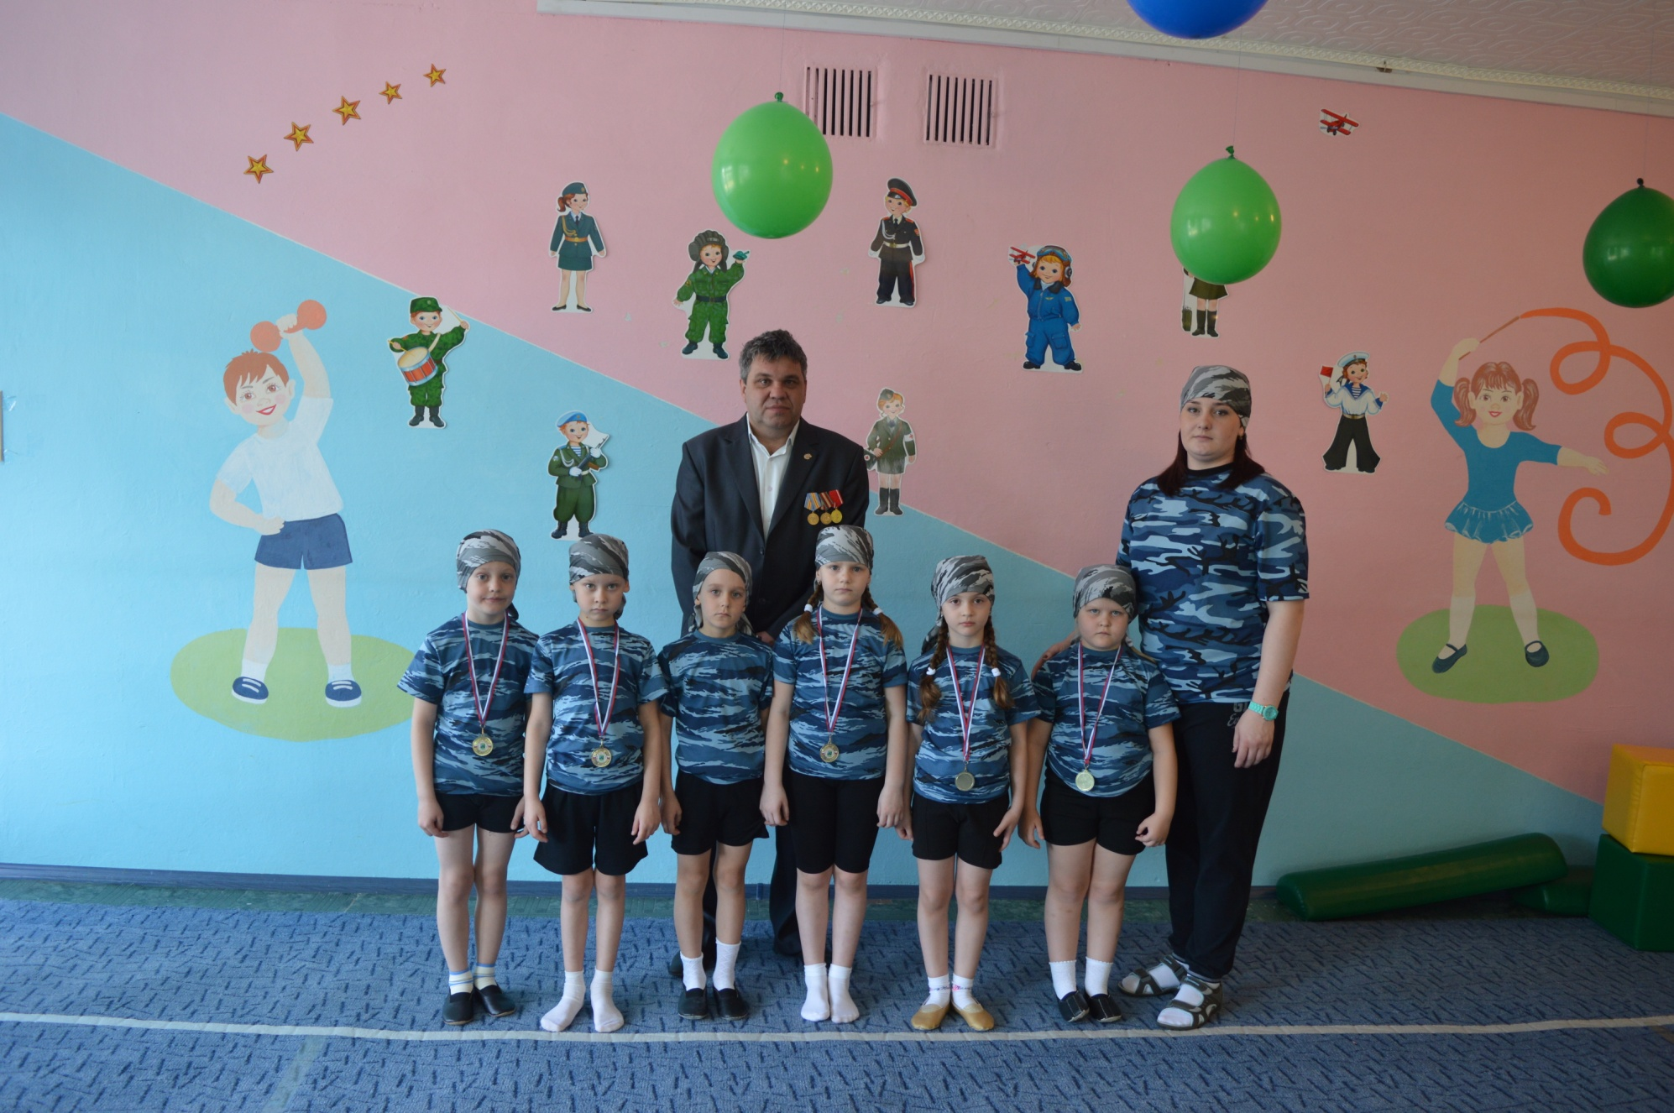
В результате проведенной работы, было выявлено что показатели физической подготовленности детей, а именно скоростные качества, скоростно-силовые, ловкость, быстрота, выносливость, гибкость, значительно выросли. А также при обследовании группы педагогом-психологом (тест Р.Тэммел, М.Дорки) на эмоциональное состояние показал, что высокий уровень тревожности на конец года снизился на 42%, средний поднялся на 34%,низкий уровень уменьшился на 8%.

Slide 12
СПАСИБО ЗА ВНИМАНИЕ

